Slide 1
ŠOLE NEKOČ

Slide 2
Drugače oblečeni kot danes.

Slide 3
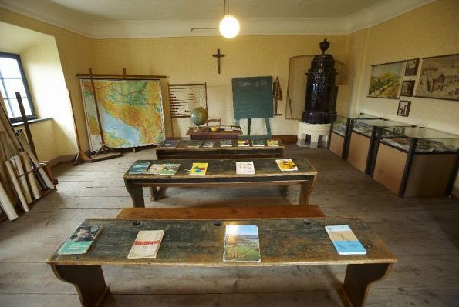
Razred včasih.

Slide 4
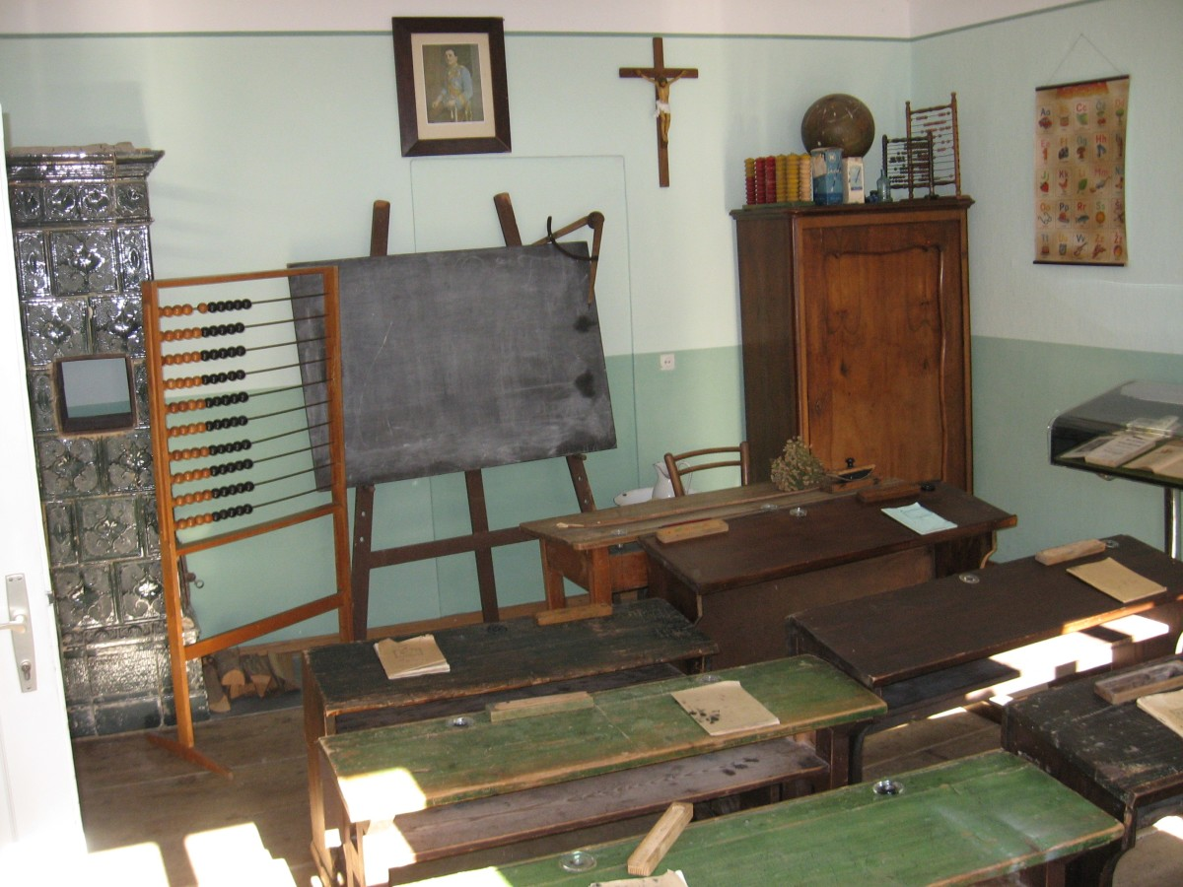
Pripomočki v šoli nekoč:

Slide 5
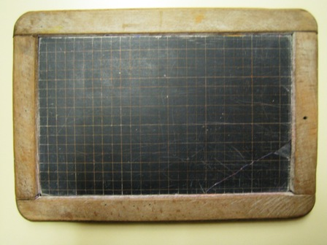
Pisali s kredo na tablice

Slide 6
Računalo

Slide 7
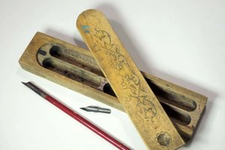
Peresnica (puščica)

Slide 8
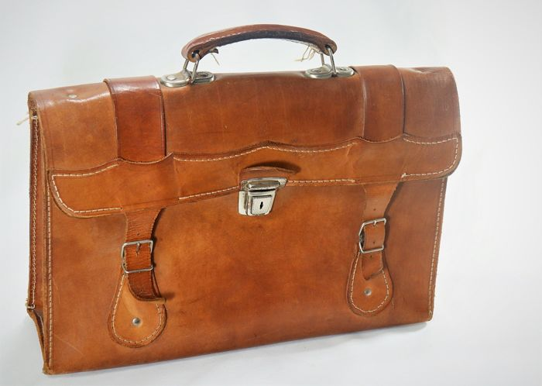
Šolska torba

Slide 9
Kazni
Če so učenci motili pouk so bili kaznovani:
kazen s šibo
klečanje na koruzi
sedenje v oslovski klopi

Slide 10
Kazen s šibo

Slide 11
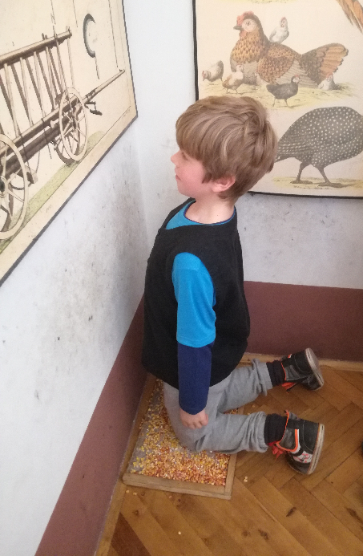
Klečanje na koruzi

Slide 12
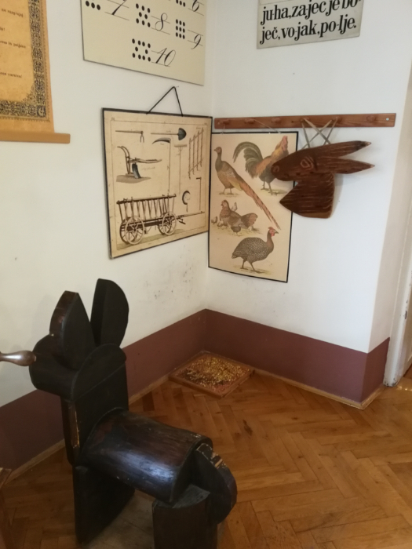
Sedenje v oslovski klopi (ostali učenci so se mu posmehovali)

Slide 13
BERILA drugačna kot danes.

Slide 14
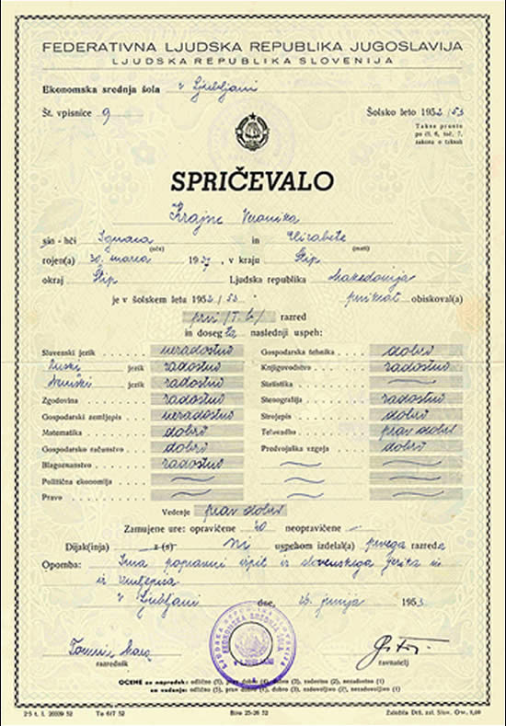
Za pridno delo je Spričevalo učenec dobil podobico (slikico).

Slide 15
ŠOLSKA KRONIKA je knjiga, v katero se zapišejo pomembni dogodki iz zgodovine šole.

